Slide 1
Visie ontwikkeling
15-05-2017

Slide 2
Lesprogramma
Thema 2.4.Visie op welzijn
Thema 2.5 Visie op pedagogisch werk
Thema 2.6 Visie verschil tussen beroep en functie
Opdracht 3 en 4 (lesweek 2 wiki)

Slide 3
Welzijn: Gezond en gelukkig zijn
In de verzorgingsstaat werd veel subsidie uitgekeerd aan sport en cultuur. Tegenwoordig zijn de subsidies sterk gedaald. Burgers moeten een steeds grotere bijdrage leveren aan welzijn.

Slide 4
Thema 2.4.Visie op welzijn
Welzijn kan negatief beïnvloed worden door problemen rond wonen en leven. Voorbeelden:
Economische problemen (armoede, schulden)
Gebruik van alcohol en drugs
Geweld in gezinnen
Groepen en individuen die overlast veroorzaken
Problemen met integratie en het samenleven met verschillende culturen
Om deze problemen op te lossen en andere te voorkomen, is het maatschappelijk werk ontstaan.

Slide 5
Gevolgen van de visie voor burgers:
Laatste jaren complexe samenleving
Burgers hebben ondersteuning nodig van professionals bij hun nieuwe rol
Gevolgen van de visie voor beroepen in welzijn:
In het begin van de vorige eeuw ontstonden de eerste arbeiderswijken als gevolg van de industrialisatie.
Er waren toen problemen: Geweld in gezinnen, alcohol misbruik en armoede

Slide 6
Beroepsopleidingen welzijn:
Tot de jaren ‘90 waren welzijnsberoepen gebaseerd op de andragogische benadering.
Andragogische benadering:
Vorming en opvoeden van volwassenen

Slide 7
Begin jaren ‘90 Maatschappelijk en pedagogisch apart
1999 Maatschappelijk en pedagogisch werd samengevoegd (SPW) Zowel volwassenen als jeugdigen SCW en SMD
Vanaf 2005 werd dit SAW Agogisch: opvoedings- en vormingswerk gericht op volwassenen en jeugdigen

Slide 8
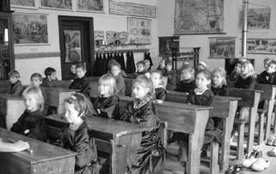
2.5 visie op pedagogisch werk
Kinderen werden lange tijd gezien als kleine volwassenen:
Streng opvoeden
Zo snel mogelijk leren om volwassen te zijn
Weinig aandacht voor specifieke behoeftes
Onderwijs prestatie gericht

Slide 9
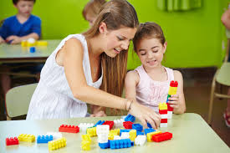
Ontwikkeling kinderopvang:
Integratie peuterspeelzaal
Buitenschoolse opvang
Ook wel Integraal kind centrum (IKC) genoemd
In het IKC gaat het om leren, ontwikkelen en spelen

Slide 10
Huidige visie op pedagogisch werk:
Ieder kind is uniek, moet leren in eigen tempo
Aanbieden van passend onderwijs (individuele begeleiding)
Intensiveren van multidisciplinaire samenwerking
Samenwerking en afstemming KDV en BO
Creeren van doorgaande leerlijn tussen BO en VO

Slide 11
2.6 Verschil tussen beroep en functie
Lees pagina 48 en 49 uit het boek:” Professioneel werken”.
Beantwoord de volgende twee vragen:
Is je functie altijd hetzelfde als je beroep?
Wat houdt een functie in?

Slide 12
Opdrachten
Opdracht 1:
Zoek op internet een vacature passend bij het beroep van Maatschappelijke zorg. Wat staat er in de functieomschrijving? Wat vind jij van de functieomschrijving?
Opdracht 2:
Zie wiki visieontwikkeling lesweek 2
Opdracht 3:
Zie wiki visieontwikkeling lesweek 2

